Slide 1

KT AIVLE School
2차_미니프로젝트
악성페이지 탐지 머신러닝
단변량 분석
이변량 분석
머신러닝
Kaggle
A026194 문성균
Let’s make it possible

Slide 2
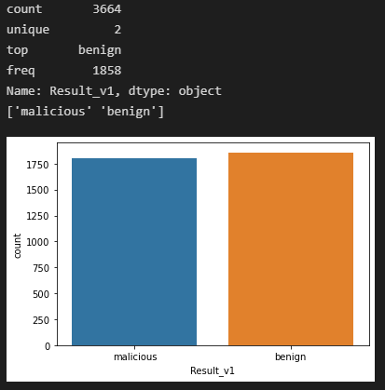

단변량 분석
target(Result_v1)
범주형 데이터
malicious : 악성페이지
benign : 정상페이지

Slide 3
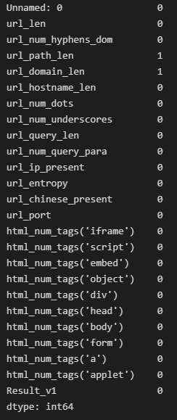
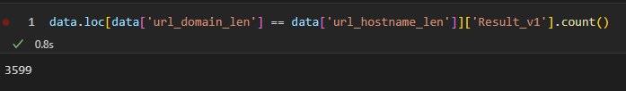
단변량 분석
Feature – 결측치
url_path_len : 결측치 삭제
url_domain_len : 결측치 url_hostname_len 컬럼으로 대체
※ url_domain_len과 url_hostname_len 컬럼은
nan을 포함한 5개의 행을 제외하고 일치하는 중복 데이터

Slide 4
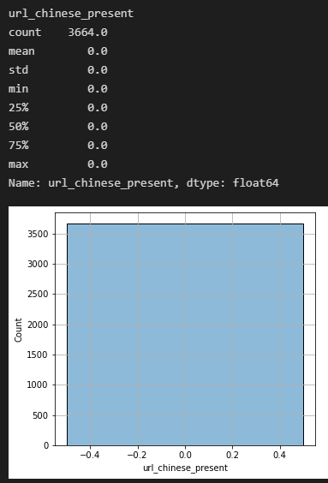
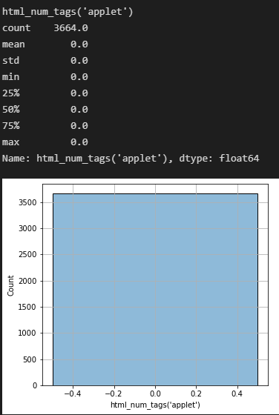
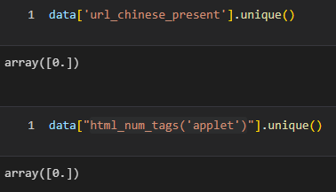
단변량 분석
Feature – 불필요한 컬럼
두 컬럼의 데이터가 모두 0으로
불필요한 컬럼으로 확인하여
해당 컬럼 삭제

Slide 5
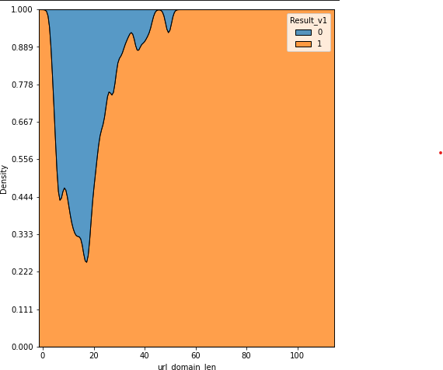
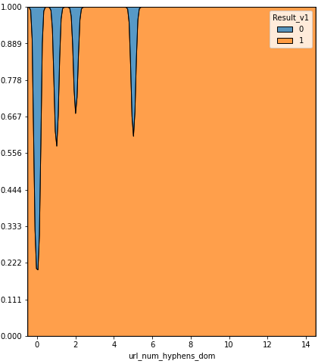
이변량 분석
로지스틱 회귀모델 pvalue 검증
가설 : pValue 0.05 이하의 feature를 대상으로 모델 검증 시 정확도가 높을 것이다.
하이픈의 수가 적고 도메인의 길이가 짧을 수록 정상페이지
비율이 높다.

Slide 6
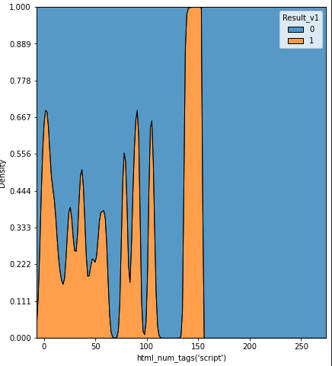
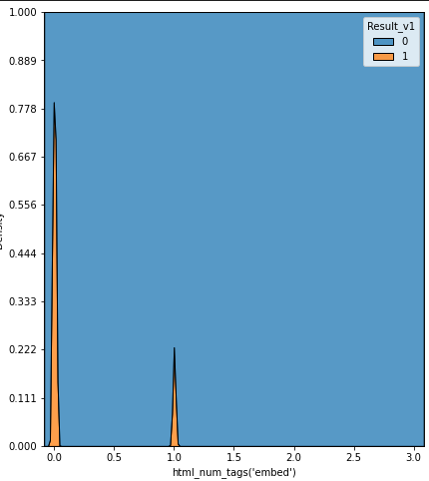
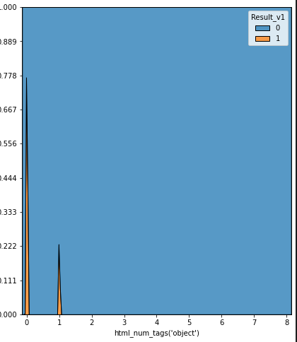
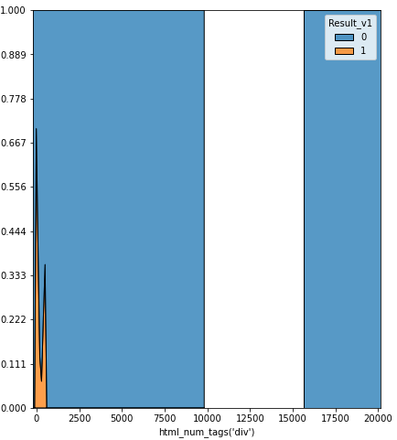
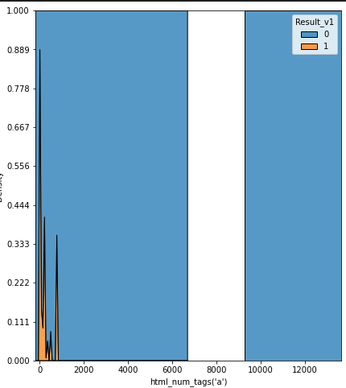
이변량 분석
로지스틱 회귀모델 pvalue 검증
가설 : pValue 0.05 이하의 feature를 대상으로 모델 검증 시 정확도가 높을 것이다.
이변량 분석 결과 태그 의 수가 적을수록
악성 페이지가 많이 분포한다.

Slide 7
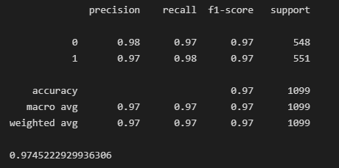
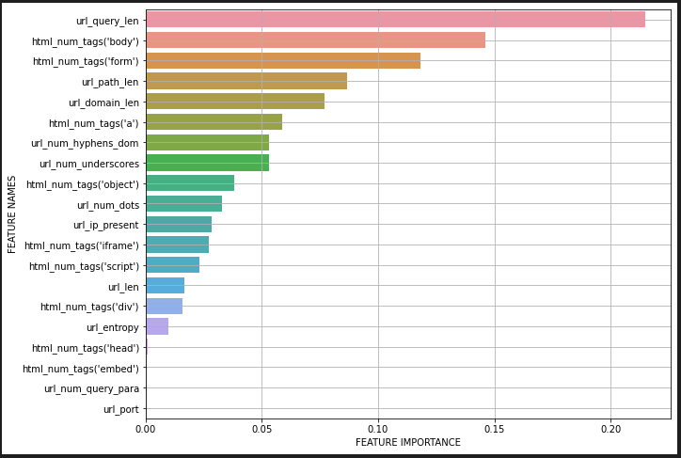
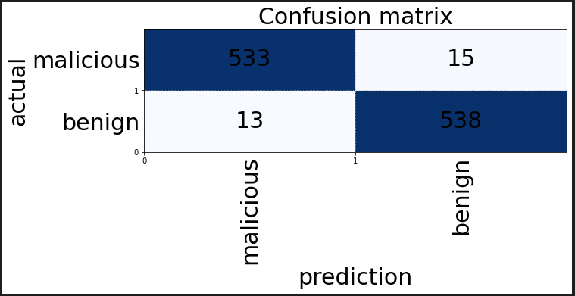
머신러닝
XGBClassifier – 전체 feature
learning_rate : 0.23
max_depth : 10
n_estimators : 130
Feature 중요도

Slide 8
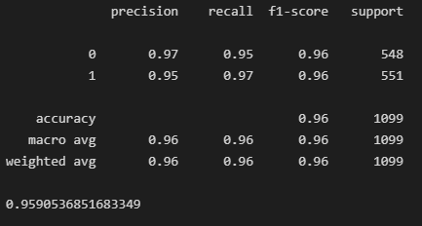
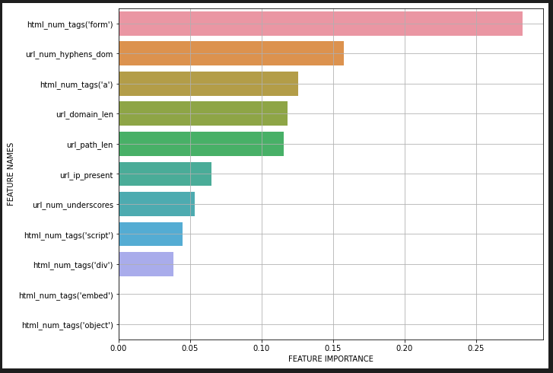
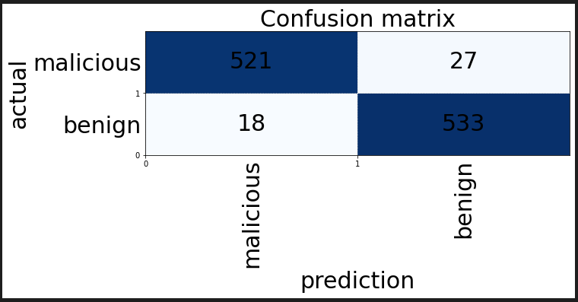
머신러닝
XGBClassifier – pValue 검증 feature
learning_rate : 0.23
max_depth : 10
n_estimators : 130
Feature 중요도

Slide 9
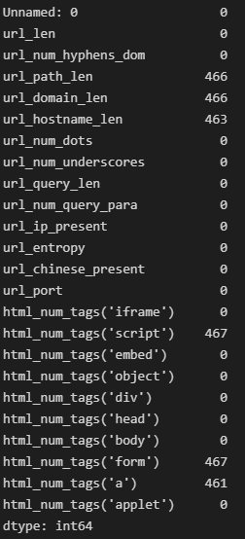
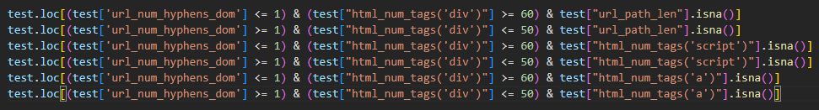
Kaggle
test_dataset 전처리
url_domain_len 컬럼의 nan 데이터 행의 url_hostname_len 데이터가 있는 경우
해당 데이터로 nan 처리
그 외 데이터 이변량 분석의 pValue기준으로 관계 있는 컬럼을 기준으로
데이터 패턴 및 기준 값 적용하여 nan 처리

Slide 10
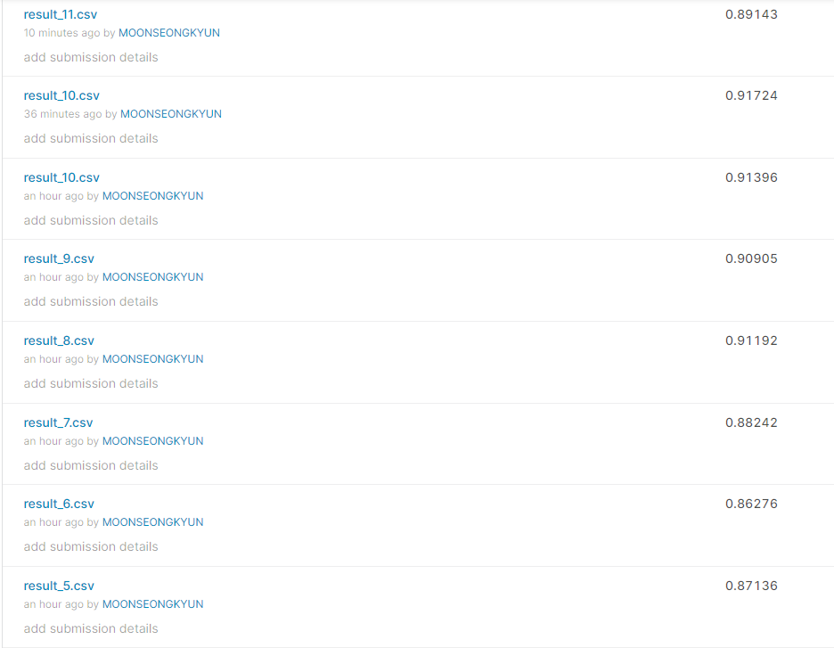
머신러닝
Kaggle – test_dataset 결과

